Slide 1

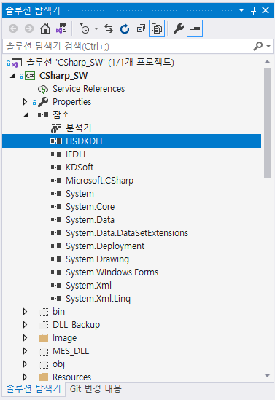
김천 및 베트남 빌드
1. #if false //김해 true, 나머지 false
부분 소스에서 모두 찾아서 김해는 #if true로 김천, 베트남은 #if false로 수정
2.
X86으로 셋팅
3. 참조에 HSDKDLL 삭제

Slide 2
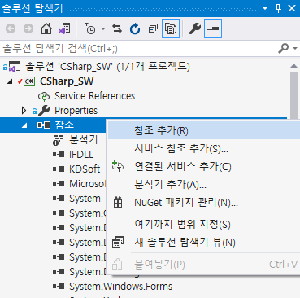
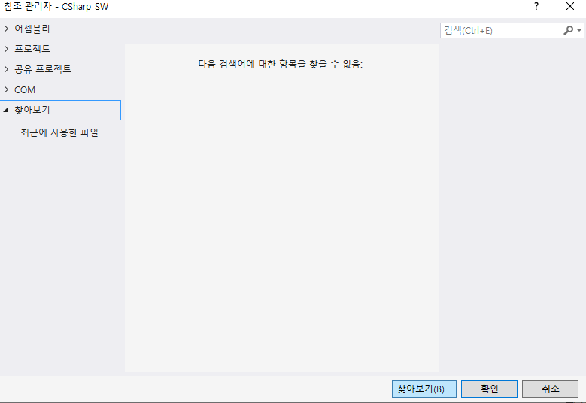
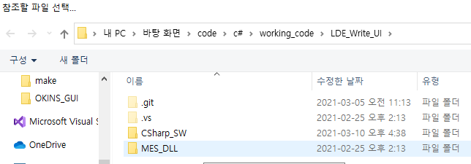
김천 및 베트남 빌드
4. 참조 추가 (MES_DLL 폴더에서 김천은 GM, 김해는 KH 폴더내 파일 선택)

Slide 3
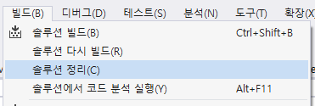
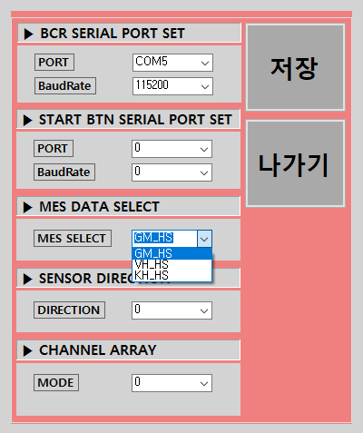
김천 및 베트남 빌드
5. 솔루션 정리 후 솔루션 빌드
6. bin\Debug안의 내용 복사하여 설치 및 실행 그리고 MES 셋팅
GM_HS : 김천
VH_HS : 베트남
KH_HS : 김해

